Slide 1
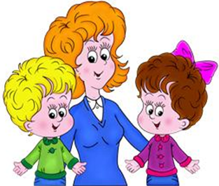
Муниципальное дошкольное образовательное учреждение
«Детский сад №37 компенсирующего вида»
«Актуальные вопросы в работе
с детьми с ограниченными возможностями здоровья»
Селезень Екатерина Сергеевна,
заведующая
МБДОУ «Детский сад № 37 компенсирующего вида»

Slide 2

«Для того, чтобы было легко жить с каждым человеком, думай о том, что тебя соединяет,
а не о том, что тебя разъединяет с ним»
Л.Н. Толстой

Slide 3

Дети с ОВЗ - это дети с ограниченными возможностями здоровья
Дети, состояние здоровья которых препятствует освоению образовательных программ вне специальных условий обучения и воспитания, то есть это дети-инвалиды либо другие дети в возрасте до 18 лет, не признанные в установленном порядке детьми-инвалидами, но имеющие временные или постоянные отклонения в физическом и (или) психическом развитии и нуждающиеся в создании специальных условий обучения и воспитания.

Slide 4

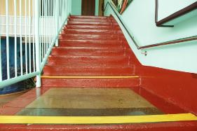
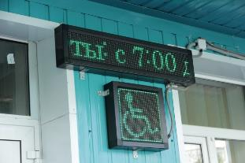
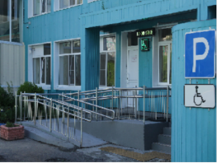
Кнопка вызова
В приказе №1309 перечислены требования к условиям доступности объектов и услуг:
Поручни
Бегущая строка
МАДОУ «Детский сад №1 комбинированного вида»
Беспрепятственный доступ

Slide 5
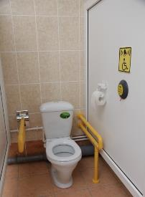
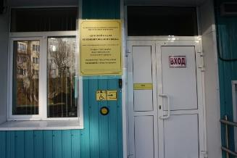
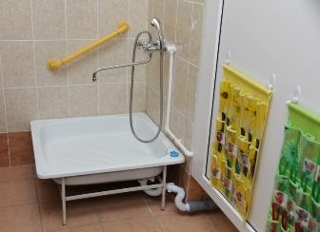
Санузел с кнопкой вызова
Мнемосхема. Вывеска, выполненная рельефно-точечным шрифтом Брайля
МАДОУ «Детский сад №1 комбинированного вида»

Slide 6
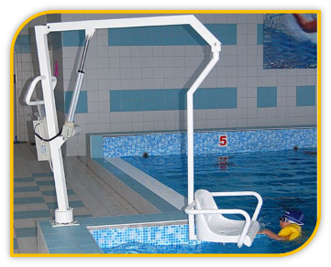
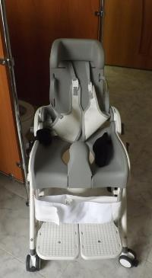
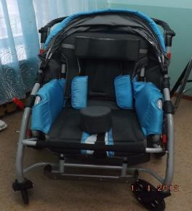
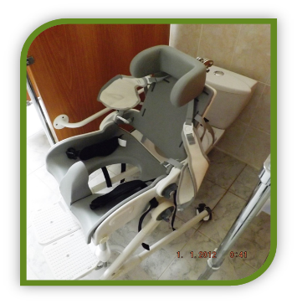
Мобильная туалетная система
Подъёмная система для бассейна
Прогулочная коляска для инвалидов
МАДОУ «Детский сад №50 комбинированного вида»

Slide 7
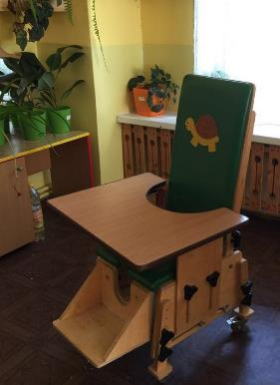
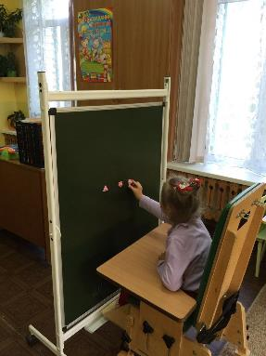
Специализированный стул для кормления и занятий
МАДОУ «Детский сад №50 комбинированного вида»

Slide 8
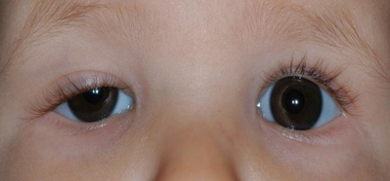
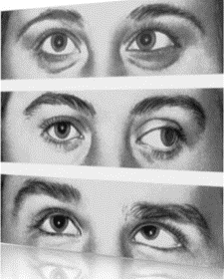
Группа дошкольников с ОВЗ в учреждении
не однородна, в неё входят дети
с разными нарушениями развития,
выраженность которых может быть различна:
*дети с нарушениями зрения (амблиопия и косоглазие), слепые дети;
*дети с задержкой психического развития ;
*дети с интеллектуальной недостаточностью.
Дети с разными нарушениями развития:
речи, опорно-двигательного аппарата, с выраженными
расстройствами эмоционально-волевой сферы, комплексными нарушениями развития.

Slide 9
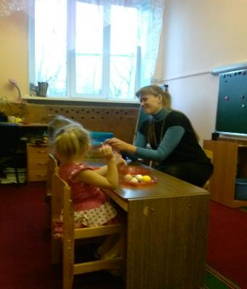
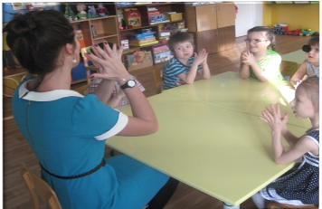
Учитель-дефектолог, учитель-логопед, тифлопедагог, педагог-психолог проводят комплексное психолого-медико-педагогическое обследование детей, специальные коррекционные (подгрупповые и индивидуальные) занятия.

Slide 10
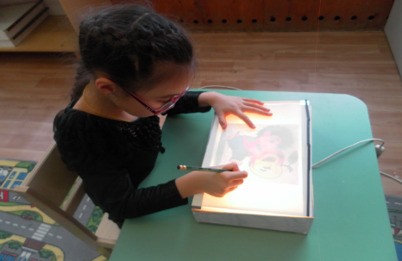
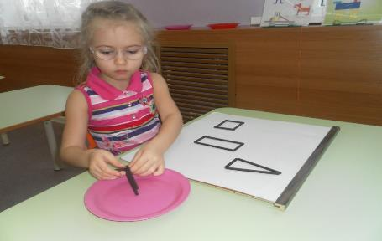
Прибор «Светлячок»
Прибор «Графика»

Slide 11
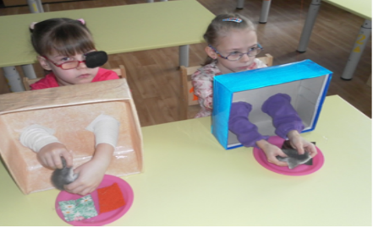
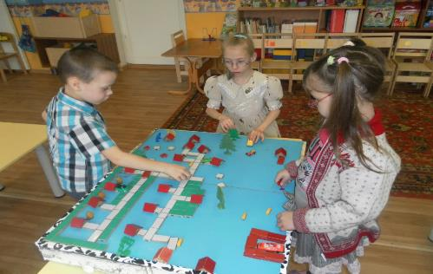
Ящик ощущений
Прибор Ориентир «Городок»

Slide 12
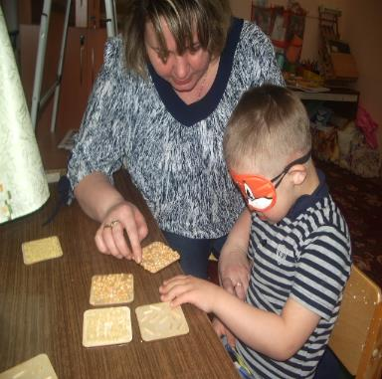
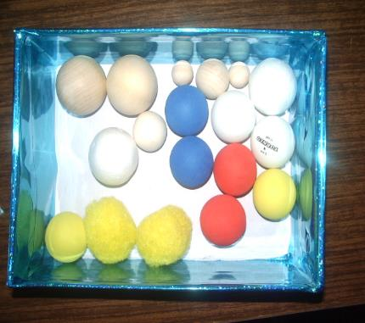
Пособия по развитию компенсаторных способов восприятия окружающего мира: «Тактильные таблички», «Тактильные шары»

Slide 13
Книги, пособия с рельефным и тактильным изображением

Slide 14
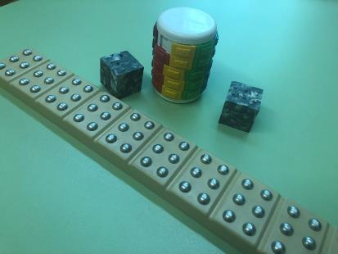
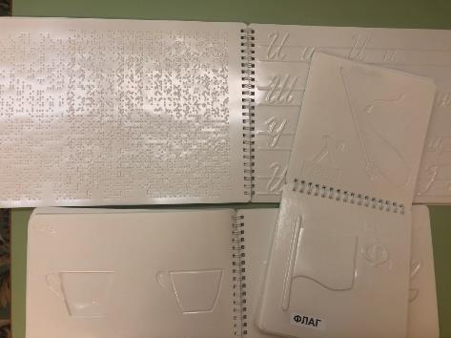
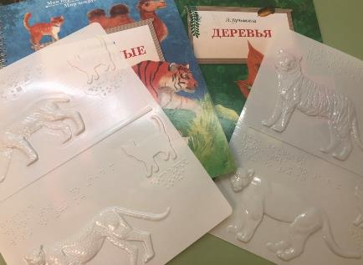

Slide 15
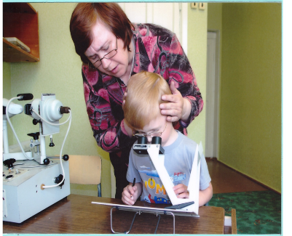
У детей с нарушением зрения имеется острая потребность в комплексном медицинском воздействии, т.к. глазные заболевания сопровождаются общим ослаблением состояния здоровья детей.
Кабинет охраны зрения
Осветитель – таблица для определения остроты зрения (аппарат Ротта)

Slide 16
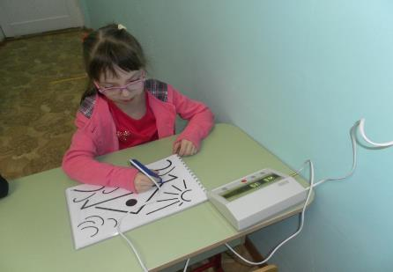
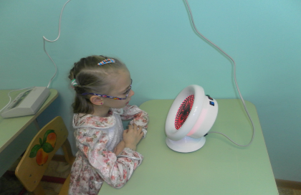
Прибор «Световое перо»
Повышает остроту зрения и вырабатывает бинокулярное зрение.
Прибор «Макулостимулятор»
Повышение остроты зрения, стимуляция сетчатки.

Slide 17
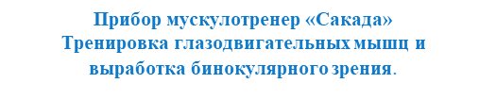
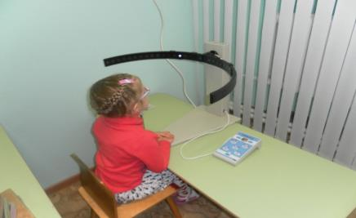
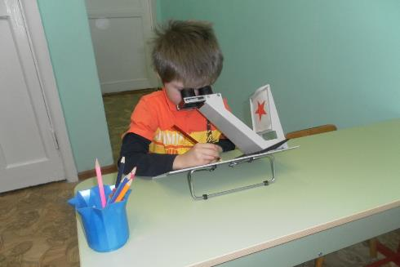
Прибор «Бивизиотренер»
Выработка бинокулярного зрения.

Slide 18
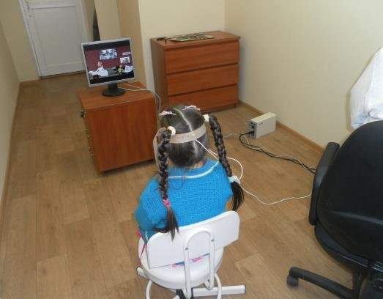
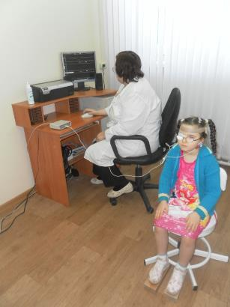
Кабинет коррекции зрения оснащён оборудованием:
Видеокомпьютерный комплекс БОС (биологическая обратная связь).

Slide 19
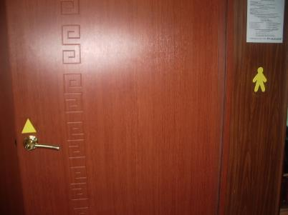
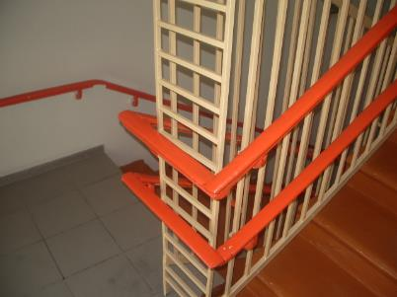
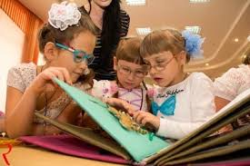
Создание офтальмологических условий в здании МБДОУ «Детский сад №37».

Slide 20
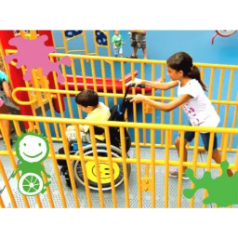
Примерные адаптированные основные образовательные программы дошкольного образования
Разработаны и размещены в реестре основных образовательных программ примерные адаптированные основные образовательные программы дошкольного образования для 7 категорий воспитанников с ограниченными возможностями здоровья:
(электронный ресурс: http://fgosreestr.ru/)
для детей раннего и дошкольного возраста с тяжёлыми нарушениями речи;
с нарушениями опорно-двигательного аппарата;
с умственной отсталостью (интеллектуальными нарушениями);
с задержкой психического развития;
слепых;
слабовидящих детей;
с амблиопией и косоглазием.

Slide 21

«Мы исключили эту часть людей из общества,
и надо вернуть их назад, в общество, потому
что они могут нас чему-то научить»
Жан Ванье «Из глубины»

